Slide 1


督办平台

Slide 2





目录
Contents
项目背景
产品功能介绍
认证流程
关键技术

Slide 3

项目背景
Project Context
督办业务平台是一个智能派单业务工作平台，它可以智能分解领导批示交办件、重要文件、会议纪要等文件中既定的工作内容，派送给指定的单位，并监督各单位任务执行情况，定期提醒。督办业务平台设定一系列的评分机制，对分派给各单位的任务情况按完成时间、完成情况进行评分，当评分达到奖励或惩罚级别，定期表扬或通报各单位完成情况，以督促各单位按时按质完成任务。
督办业务平台旨在减轻任务派单工作，建立完整的督办体系，能及时跟进各任务执行情况，方便督办单位管理。

Slide 4

产品功能介绍
02
04
01
03
01
首页
事项列表
Home page
List of items
登陆
备用库
平台管理
功能模块
log in
Backup library
Platform management
本期项目的建设目标如下：
1、督办人员通过此平台录入、管理督办事项。
2、公司领导通过该平台可将自身牵头的重要督办事项指派给各个部门，并直接跟踪了解部门推进情况
3、各部门可以通过此平台指定事项负责人，同时避免线下方式反馈督办事项进展时带来的重复或难以追踪的问题。
4、事项负责人完成事项任务，可借助平台往上反馈。

Slide 5

登录页面：
通过用户的登录权限判断，进入属于自己可操作的页面，使得平台的管理更加合理和操作更加流畅。
权限等级：
督办员、领导、部门账号、普通员工

Slide 6


首页模块功能
（适用等级：督办员、领导、部门账号、普通员工）
最近更新
推进中事项
按时间倒序显示备用库部分事项，点击【更多】则显示所有事项。
显示部分备用库中事项类型为推进中事项，点击【更多】则显示所有。。

Slide 7
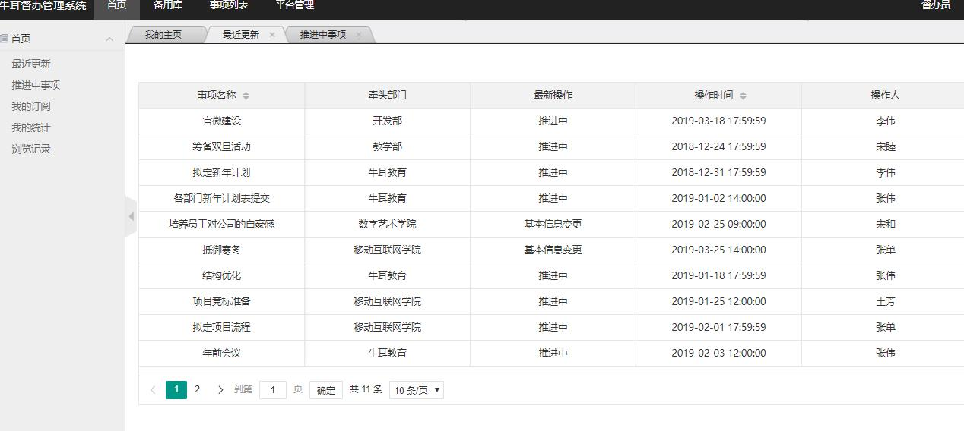
最近更新：按时间倒序显示备用库部分事项，点击【更多】则显示所有事项。

Slide 8
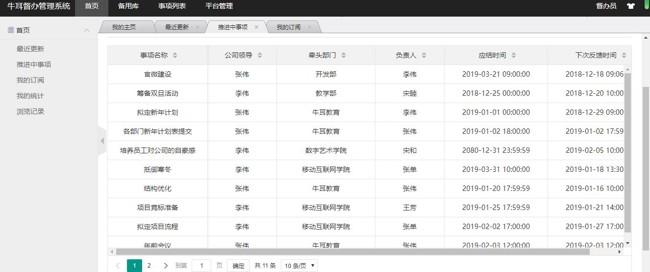
推进中事项：显示部分备用库中事项类型为推进中事项，点击【更多】则显示所有。

Slide 9

备用库模块功能
（适用等级：督办员）
查询备用库
督办员通过新增事项页面输入备用库事项信息。不能输入已存在事项名称事项。
备用库中的事项可删除、修改（只有事项状态为新增和退回的事项可以修改（新增和退回事项的修改页面字段不同）。事项被删除后可恢复（被删除的事项不能修改和立项，恢复后正常）。

Slide 10
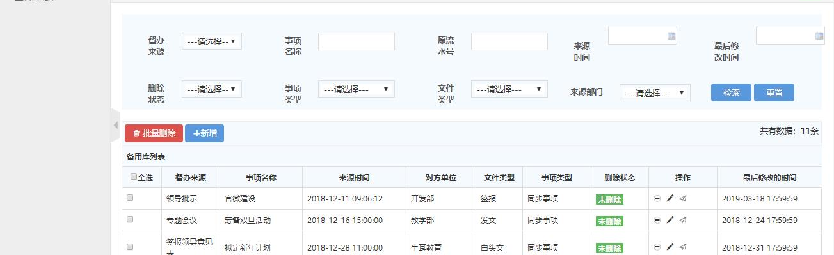
查看备用库：
显示所有备用库，督办员可在页面进行：添加、修改、删除、搜索等操作

Slide 11
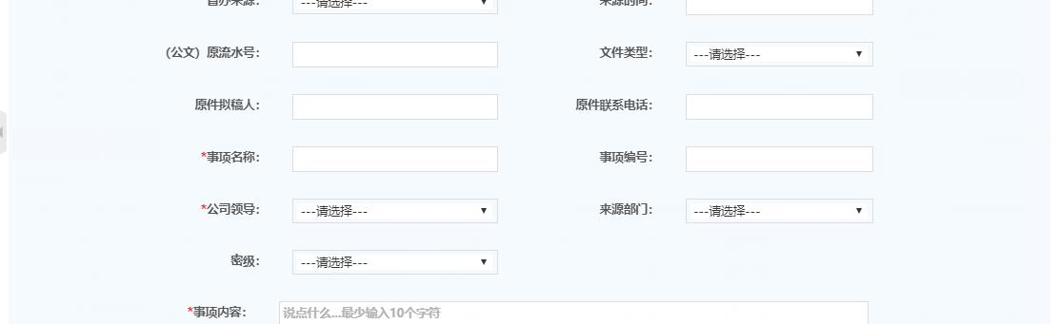
督办员录入：督办员通过新增事项页面输入备用库事项信息。不能输入已存在事项名称事项。

Slide 12
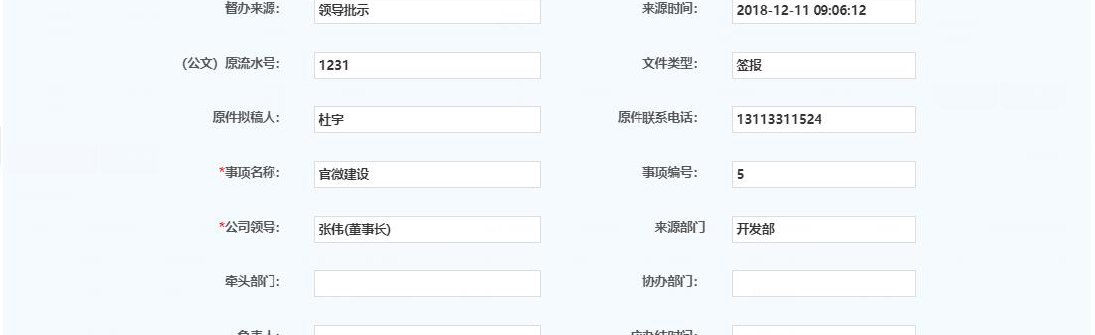
立项：已删除事项不能立项

Slide 13

事项列表模块功能
（适用等级：督办员、领导、部门账号、普通员工）
事项信息
显示所有正在推进中(同步)的事项，点击事项可跳转到事项所属的详情页面，判断用户的权限，执行不同权限的操作。

Slide 14
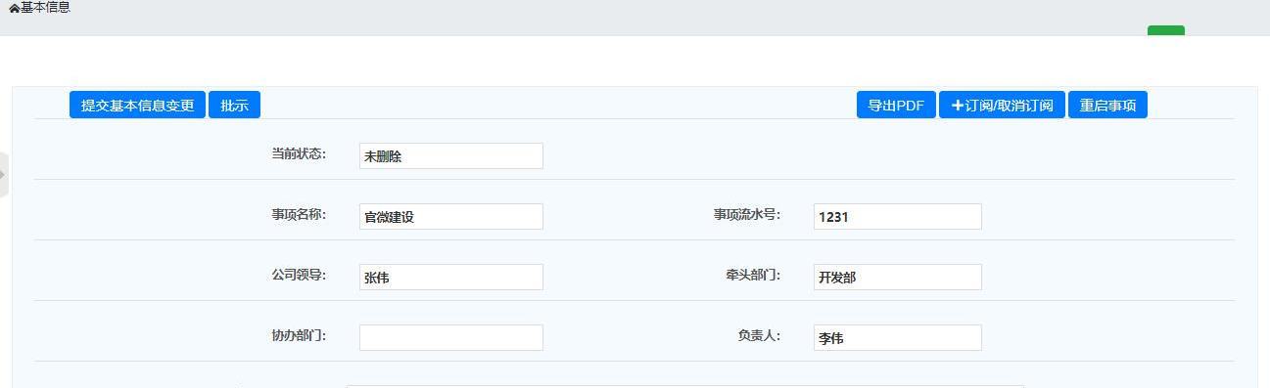
领导点击【事项列表】标签，显示的事项列表页面与其他角色的不同。领导的事项列表页面分为两种：
公司领导、领导助理：事项列表初始页面不展示检索条件栏，列表显示查询条件为【公司领导】是当前登录用户、【牵头部门】为当前登录用户所分管的部门（【平台管理】）、【当前状态】为“推进中”的事项。
其中【公司领导】和【牵头部门】是“或”的关系，这两个查询条件跟【当前状态】是“与”的关系。如被用户再次检索则【公司领导】和【牵头部门】变回“与”的关系。
公司总裁、办公室主任：事项列表初始页面不展示检索条件栏，列表显示查询条件【当前状态】为“推进中”的所有事项。
点击【点击展开（或收缩）检索条件】链接，检索条件栏将展示或收缩。

Slide 15
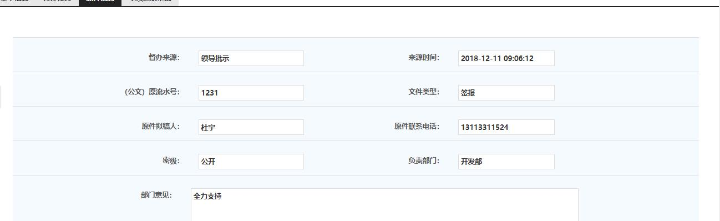

Slide 16

平台管理
（适用等级：督办员、领导、部门账号、普通员工）
部门管理
用户管理
公司领导
显示部门基本信息，添加、修改部门信息和状态
添加账户，删除、修改员工信息，指定账户类别
显示所有领导信息

Slide 17
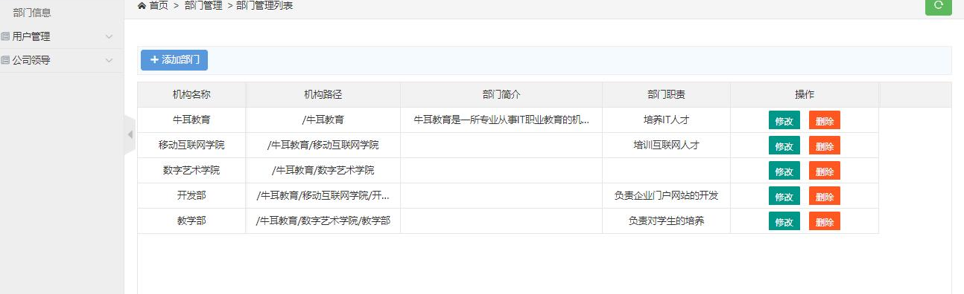
部门：
初始化部门，显示所有部门信息，督办员可在页面进行添加、修改、删除等操作。

Slide 18
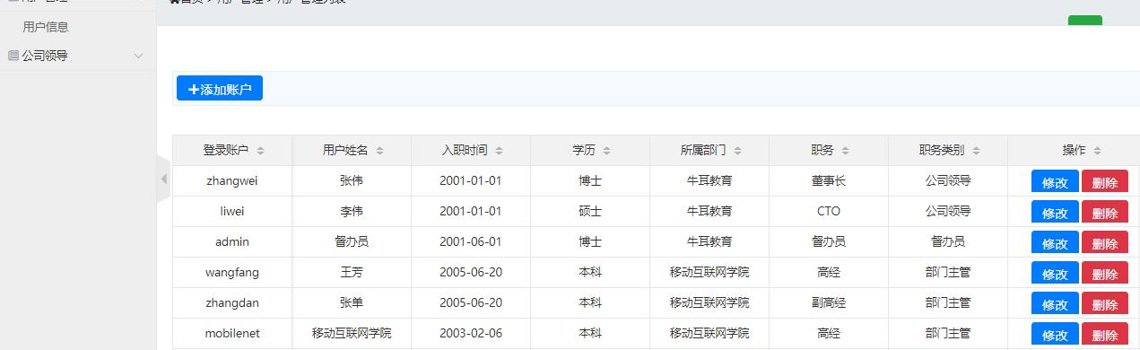
用户：
初始化用户，显示所有用户信息，督办员可在页面进行添加、修改、删除等操作。

Slide 19
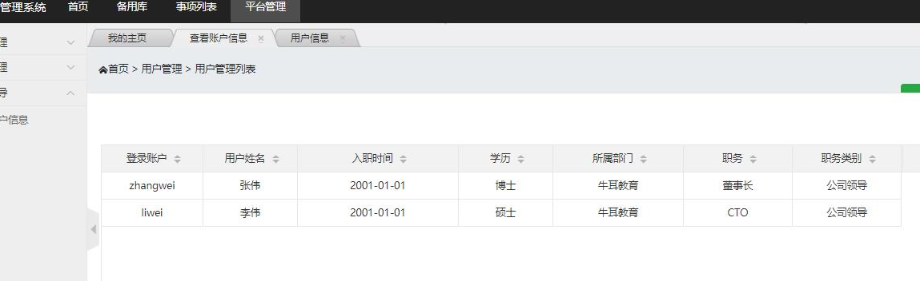
查看领导：显示所有领导信息

Slide 20




技术
开发环境
运行环境
Tomcat
后端
前端
windows:10
jdk:1.8
java、jwt
hui、layui、js

Slide 21
查看备用库
认证流程
部门管理
查看、
添加、
删除、
修改
添加事项
事项信息
用户管理
最近更新
修改事项
我的待办
查看领导
推进中事项
立项
我的统计
督办员
首页
事项列表
备用库
平台管理
领导
首页
事项列表
用户登录
部门账号
首页
事项列表
普通员工
首页
事项列表

